Slide 1
Séminaire RFC et Chargé(e)s de Formation
Les essentiels pour bien préparer la clôture financière d’exercice 2023

Slide 2
1. Echéancier clôture 2. DENM 2022 3. Suivi du plan de formation 2023 et analyse des Editions GE 4. Constitution des DENM 2023 5. Saisie des Effectifs et préparation des Statistiques 6. Actualité Pôle Formation
Séminaire du 05.10.23

Slide 3
1. Echéancier clôture
Jusqu’au 15/12/2023
Dernière semaine janvier 2024
Vers mi-février 2024
- Date Limite de saisie des plans complémentaires 2023
- Date limite de validation des plans initiaux 2024 Après cette date, la priorité porte sur la clôture d’exercice 2023. La validation des plans initiaux par l’ANFH reprendra après la clôture
- Date limite de traitement des DENM 2022 avant report ou annulation Attention, pas de report des enveloppes TF
- Pointage des dossiers en cours sur le plan pour relance des organismes, ajustement des engagements et constitution des demandes de remboursement
- Solde et réajustement des engagements
- Date limite d’envoi des Demandes de prise en charge
- Envoi des Demandes de Remboursement (DR)
- Suivi des candidatures (contrôle des dossiers sans suivi)
- CTRL des effectifs (date limite le 31/01/2024)
- Constitution du DENM 2023
Rappel: L’ANFH doit justifier la constitution des DENM vis-à-vis des Commissaires aux comptes à ce titre :
Seuls les frais d’enseignement et traitement du dernier trimestre peuvent faire l’objet d’un DENM
Les attestations de présence et conventions de formation sont obligatoires pour constituer le DENM
Préparation des statistiques pour le bilan et le rapport annuel d’exécution
Clôture d’exercice 2023
Edition du bilan et du rapport annuel après validation de la clôture par les CAC
Séminaire du 05.10.23

Slide 4
2. DENM 2022
DENM : Dépense Engagée Non Mandaté
Dossiers non régularisés durant l’année écoulée
Sommes Provisionnées en DENM
Clôture DENM 2022
Avant la fin de la semaine 50 (15.12.2023), les DAPEC restantes en DENM quel que soit le budget devront être :
Soldées (payées)
Annulées (sur demande avec motif par mail de l’Ets)
Reportées (sur demande avec motif par mail de l’Ets)
Séminaire du 05.10.23

Slide 5
2. DENM 2022
Modalités de règlement de l’enveloppe Transformation de la Formation (TF) :
La délégation procédera au règlement des factures adressées par l’établissement en précisant s’il s’agit d’une acquisition de matériel ou de prestation de conseil (des natures de frais distinctes sont prévues dans GE).
La délégation pourra régler directement les prestataires (aucune avance de trésorerie par l’établissement) ou l’établissement (sur présentation des factures acquittées signées de l’ordonnateur et d’un titre de recettes).
Dans GE : Possibilité de consulter la DAPEC et les règlements
ATTENTION : PAS DE REPORT DE L’ENVELOPPE TF SUR 2024
Séminaire du 05.10.23

Slide 6
3. Suivi du plan de formation 2023 et analyse des Editions GE
Les Objectifs
Optimiser la consommation des fonds
Fluidifier les remboursements
Les points de vigilance
Le taux de frais de traitement (hors EP) dans les plans
Le taux d’ EP dans les plans
L’identification des programmes DPC au moment de la saisie
Séminaire du 05.10.23

Slide 7
3. Suivi du plan de formation 2023 et analyse des Editions GE
Les étapes importantes
Saisir et transmettre tous vos dossiers
Engager les dossiers
Mettre un suivi sur tous les groupes de tous vos dossiers (présence et absence)
Etablir les demandes de remboursements
Ceci afin d’obtenir une visualisation claire de votre enveloppe Etablissement
Séminaire du 05.10.23

Slide 8
3. Suivi du plan de formation 2023 et analyse des Editions GE
Saisir et transmettre tous vos dossiers
Toutes les formations 2023 doivent être saisies et transmises dans GESFORM, sans cela nous ne pourrons pas effectuer les remboursements une fois la clôture d’exercice effectuée.
Il faut également saisir vos dossiers sur Fonds Propres afin de vous permettre d’obtenir un suivi de ces formations dans les fiches agent (historique formation), mais également pour l’élaboration de votre bilan social et financier.
Séminaire du 05.10.23

Slide 9
3. Suivi du plan de formation 2023 et analyse des Editions GE
Engager les dossiers
Dès la réception de la convention de formation
Pour les dossiers pluriannuels, bien effectuer la ventilation des coûts pédagogiques sur les 2 exercices
Réajustement des engagements pour les dossiers non soldés
Si montant engagé supérieur à la facture réglée , on solde le dossier
Si montant inférieur ou disponible insuffisant, augmenter l’engagement
Séminaire du 05.10.23

Slide 10
3. Suivi du plan de formation 2023 et analyse des Editions GE
Le réajustement des engagements permet de calculer automatiquement les Dépenses Engagées Non Mandatées (DENM) qui seront comptabilisées en charge sur l’exercice à clôturer.
Séminaire du 05.10.23

Slide 11
3. Suivi du plan de formation 2023 et analyse des Editions GE
Editions via Gesform (avec possibilité d’export Excel ou PDF) permettant la vérification des engagements
Suivi Financier via le menu « Toutes Editions/Suivi Financier »
Suivi Financier via le menu « PLAN/Editions GE »
Dans le menu « PLAN/Engagement », il est possible de visualiser les groupes non engagés (case à cocher correspondante et lancer la recherche)
Séminaire du 05.10.23

Slide 12
3. Suivi du plan de formation 2023 et analyse des Editions GE
Mettre un suivi sur tous les groupes de tous vos dossiers (présence et absence)
Lors de la clôture, vous devez vous assurer que les agents ont bien suivi les formations, ou dans le cas contraire bien mettre en absence.
Il ne doit pas rester une seule session sans suivi pour effectuer la clôture
Toutes Editions => Liste des sessions sans suivi
Séminaire du 05.10.23

Slide 13
3. Suivi du plan de formation 2023 et analyse des Editions GE
Etablir les demandes de remboursements
Agent
Transmettre les demandes avec les justificatifs.
Plus d’avance possible à partir de décembre
Informer les agents que les remboursements ne pourront plus être réalisé à partir d’une date butoir (exemple : 1ère semaine de 2024)
Séminaire du 05.10.23

Slide 14
3. Suivi du plan de formation 2023 et analyse des Editions GE
Etablir les demandes de remboursements
Organismes
Transmettre les demandes avec les factures et émargements (ou attestation de présence)
Traitement
Au regard du délai nécessaire pour émettre un titre : demander l’émission le plus tôt possible (sauf pour les E.P. qui courent sur décembre), vous pouvez dès à présent demander les remboursements des frais de traitements EP des mois réalisés.
Attention, pour les formations où la pédagogie n’est pas réglée ou coût 0, il faut nous transmettre impérativement les feuilles de présences ou émargements.
Séminaire du 05.10.23

Slide 15
3. Suivi du plan de formation 2023 et analyse des Editions GE
Editions GE : Suivi de l’utilisation des recettes
Eléments à retenir:
Recettes disponibles sur l’année = 83% de la cotisation + le report éventuel N-1
ARF = accord sur Recettes Futures
ARF N = ce qui est engagé sur l’année (payé et reste à payer)
Nouveau solde = ce qui reste à dépenser au titre de l’année N
Solde non reportable = ce qui ne pourra pas être reporté sur l’exercice N+1
ARF N++ = ce qui sera imputé sur les exercices suivants
Séminaire du 05.10.23

Slide 16
Editions GE : Suivi de l’utilisation des recettes
Lien GE : Budget => Editions
À la clôture il ne doit plus y avoir de dossier non engagé ou non accordé
Idéalement le solde est nul ou entièrement reportable
Solde reportable = Total ARF N++ (dans la limite du nouveau solde)
Séminaire du 05.10.23

Slide 17
Editions GE : Suivi financier détaillé
Possibilité de faire une recherche par Poste budgétaire
Possibilité de filtrer par typologie (EP , VAE , DPC …..)
Possibilité de mettre une date de début ou date de fin
Filtre pour sélectionner les dossiers EC (En Cours) ou SD (Soldés)
Possibilité de cocher dossier « sans engagement »
Export possible sous Excel afin de « filtrer » les colonnes
Séminaire du 05.10.23

Slide 18
Editions GE : Suivi financier détaillé
Vérifier les avances non régularisées :
L’action a-t-elle eu lieu ? L’avance n’était-elle pas trop importante (trop perçu de l’agent)
Vérifier les dossiers non soldés (Situation EC) :
L’action a-t-elle eu lieu ? – Y-a-t-il des groupes à annuler ? – Si paiement partiel, reste-t-il des frais à payer ?
Dossier accordé non engagé :
L’action a-t-elle eu lieu ? Vérifier le montant sur la convention avant de valider l’engagement.
Pour la clôture d’exercice, aucun dossier ne doit rester en attente d’engagement
Séminaire du 05.10.23

Slide 19
Contrôles supplémentaires pour la clôture
Procéder aux éventuelles annulations de groupes
Mettre les coûts à zéro et supprimer le groupe afin de ne pas constituer de DENM qui ne pourra être réglée
Mettre à jour les DAPEC incomplètes
Avant la clôture d’exercice, tous les dossiers doivent être complet, accordées, engagées et avec un suivi pour chaque candidature.
Vérifier les DE non réglées
Principalement les demandes pour les agents et les plus anciennes (supérieur à 15 jours suivant l’envoi à l’ANFH)
Valoriser vos formations internes
Vérifier que vos dossiers apprentissages soient enregistrés dans votre PLAN
Séminaire du 05.10.23

Slide 20
Focus sur la pluri annualité
1 agent ou
1 même groupe d’agents qui suit toute la formation sur plusieurs exercices
Un dossier pluriannuel = les mêmes agents suivent une même formation sur plusieurs années civiles
Frais proratisés sur chaque exercice suivant le nombre de jours par année
1 formation récurrente composée de participants différents n’est pas une formation pluriannuelle (SST…)
Solde N est reportable dans la limite des impacts N++ des dossiers pluriannuels
Séminaire du 05.10.23

Slide 21
Focus sur la pluri annualité
Exemple de répartition des coûts sur une formation pluriannuelle
D.U Education thérapeutique : Début 01/10/23 – Fin 06/06/24, coût pédagogique 1500 €
Environ 1/3 temps de formation en 2023 : 500 € engagé sur l’année 2023
Environ 2/3 temps de formation en 2024 : 1000 € engagé sur l’année 2024
Formation « Alzheimer » : Une session de 14h en 2023 et la 2ème session de 14h en 2024, coût pédagogique 2000 €
Répartition à 50/50 sur les 2 exercices : 1000 € par année
Ces répartitions s’appliquent dans le cas où l’organisme ne vous indique pas sur la convention de formation un montant facturé à l’année.
Séminaire du 05.10.23

Slide 22
4. Constitution du DENM 2023
Chaque jour de formation réalisé en année N ou commencé constitue un engagement de dépense sur l’année N jusqu’au moment du règlement
Si non réglé à la clôture annuelle
Justificatif : l’attestation de présence
Coûts financiers à vérifier : non modifiables après la clôture
Vérifier les frais pédagogiques avec la convention
La charge est conservée sur le budget N mais reste à régler
Date limite de réception de la facture :
30 JUIN N+1 impacté sur budget N
Suivi trimestriel des DENM et Solde en SEMAINE 50
Séminaire du 05.10.23

Slide 23
4. Constitution du DENM 2023
Points de vigilance
Pas de DENM constitué sur les frais de déplacements (tout poste budgétaire)
Bien vérifier l’engagement enseignement avec la convention de formation
Une DENM ne doit être constituée que lorsque l’Etablissement s’est bien assuré que la formation ait bien eu lieu
Afin de ne pas constituer beaucoup de DENM pour les frais de traitement, notamment pour les EP, nous vous incitons à demander le remboursement de ces frais au moins jusqu’aux mois d’octobre - novembre, dès que vous pouvez justifier la présence de l’agent.
Séminaire du 05.10.23

Slide 24
5. Saisie des Effectifs et préparation des Statistiques
Il faut procéder à la clôture des statistiques pour l’édition du bilan social et du rapport d’exécution :
Le document intitulé « Clôture Statistiques 2023 / Saisie des effectifs / Corrections anomalies /Editions réglementaires» détaillant toutes les étapes à réaliser ainsi que tous les états à vérifier sera accessible via « Menu/Actualités » dans GE
31/01/2024 : Date limite de saisie des effectifs dans GE
Menu « Référentiel/Etablissements » indiquer le code de votre établissement (3 chiffres après les 3 lettres de votre région Ex : NOR000 Sur l’onglet « Effectifs » sélectionner l’année 2023.
Remarque : seuls les personnels non médicaux sont concernés, les effectifs médicaux faisant l’objet d’une procédure différente gérée par le siège de l’ANFH
Séminaire du 05.10.23

Slide 25
5. Saisie des Effectifs et préparation des Statistiques
Mi-février 2024 : Contrôles des anomalies de l’exercice 2023 et corrections à apporter
Ces éditions sont accessibles via le menu « PLAN/STATISTIQUES » ou menu « TOUTES EDITIONS »
CORRECTION ANOMALIES :
Anomalies grades non médicaux financés sur les postes médicaux
Anomalies grades médicaux financés sur les postes non médicaux
Anomalies grades établissement
Candidature en double
Liste des sessions sans suivi ou sans candidature
Contrôle des ARF N++ sur les dossiers soldés ou annulés
Séminaire du 05.10.23

Slide 26
5. Saisie des Effectifs et préparation des Statistiques
28 février 2024 : Edition du bilan social et du rapport d’exécution Ces éditions sont accessibles via le menu « PLAN/STATISTIQUES » ou menu « TOUTES EDITIONS »
EDITIONS REGLEMENTAIRES
Bilan social
Des heures et des départs
Financier
Rapport annuel d’exécution
Cout des actions imputées par type
Ventilation des stagiaires par type
Etat des effectifs
Programme DPC
Dossiers ANDPC
Récapitulatif ANDPC
REQUETES POUR STATISTIQUES REALISEES AGENTS ET ORGANISMES
Statistiques réalisées agents
Statistiques réalisées Organismes
Séminaire du 05.10.23

Slide 27
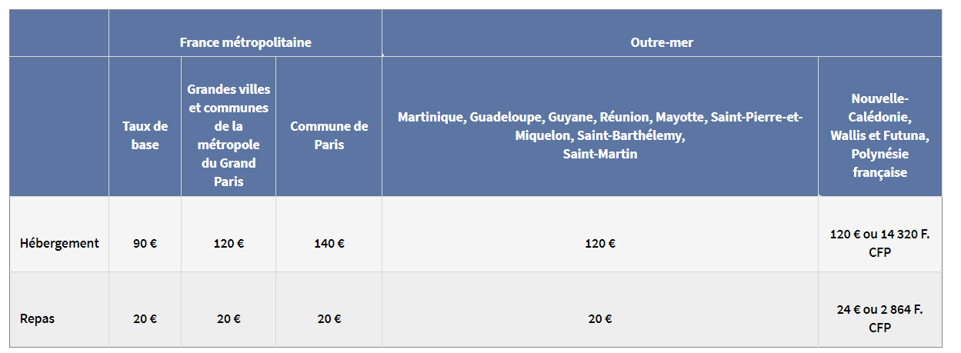
Points d’actualité
Parution de l’arrêté du 20 septembre 2023 modifiant l'arrêté du 3 juillet 2006 fixant les taux des indemnités de mission prévues à l'article 3 du décret n° 2006-781 du 3 juillet 2006 fixant les conditions et les modalités de règlement des frais occasionnés par les déplacements temporaires des personnels civils de l'Etat
Le taux de remboursement des frais d’hébergement est porté dans tous les cas à 150 euros (auparavant fixé à 120 euros) pour les agents reconnus en qualité de travailleurs handicapés et en situation de mobilité réduite.
Séminaire du 05.10.23

Slide 28
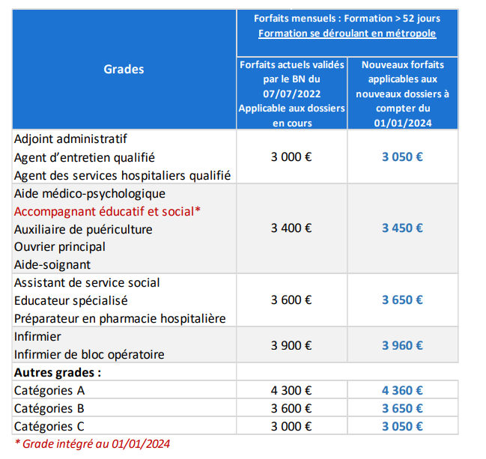
Points d’actualité
Mise à jour des forfaits pour la prise en charge des frais de traitement
Afin de tenir compte de l’impact de l’augmentation de +1,5% du point d’indice dans la fonction publique à compter du 1er juillet 2023, les forfaits de traitement ont été actualisés et validés par le Bureau National du 21 septembre 2023.
Ces nouveaux forfaits s’appliquent aux nouveaux dossiers à compter du 1 er janvier 2024.
Les forfaits actuels continuent de s’appliquer pour les dossiers en cours (ensemble des dossiers ayant débuté avant le 1er janvier 2024).
Séminaire du 05.10.23

Slide 29
6. Actualités Pôle Formation
PAR 2024
Affiches - PAR numérique avec programmes des formations - Plaquette agent
Recueil des inscriptions, pour la constitution des sessions INTER :
Pour un groupe (INTRA) : Via la fiche demande d’inscription
Pour un ou plusieurs agents : Via le tableau Excel reprenant la liste des thématiques et dates des sessions
Avant le 6 novembre 2023 !
Séminaire du 05.10.23

Slide 30
6. Actualités Pôle Formation
Calendrier
Atelier CEP Conseil en Evolution Professionnel
Webinaire « Se sensibiliser à la cybersécurité »
Journée régionale « comprendre, agir et prévenir la discrimination et les violences sexistes et sexuelles »
14 Novembre 2023
21 & 23 Novembre 2023
30 Novembre 2023
Au CHU Lille
Séminaire du 05.10.23

Slide 31
6. Actualités Pôle Formation
Actions Régionales et Clôture
Les frais de déplacement – hébergement – restauration y compris ceux provisionnés pour les établissements site d’accueil qui sont engagés sur le premier semestre 2023 et imputés sur le budget régional 4% / fonds mutualisés ANFH sont soldés fin septembre.
Pour rappel, aucun DENM sur les frais de déplacement – hébergement – restauration imputés sur le budget régional 4%/ fonds mutualisés ANFH – En semaine 50, les lignes de nature D en cours imputées sur le poste R000 seront soldées.
Séminaire du 05.10.23

